Slide 1


LOGOS BONS
E
LOGOS RUINS

Slide 2



Nessa logo, eles tiveram uma ideia muito peculiar para sua marca. As cores em específico, são basicamente iguais aos seus produtos, trazendo uma combinação impecável para o consumidor!

Slide 3
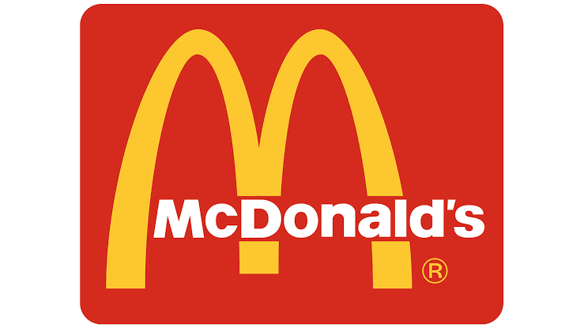
Nessa daqui nem preciso explicar não é? Kk, simplismente quando batemos o olho nessa logo, já dá aquela fome danada kkk Essa logo além de ser simples, é uma das mais conhecidas por aí .

Slide 4
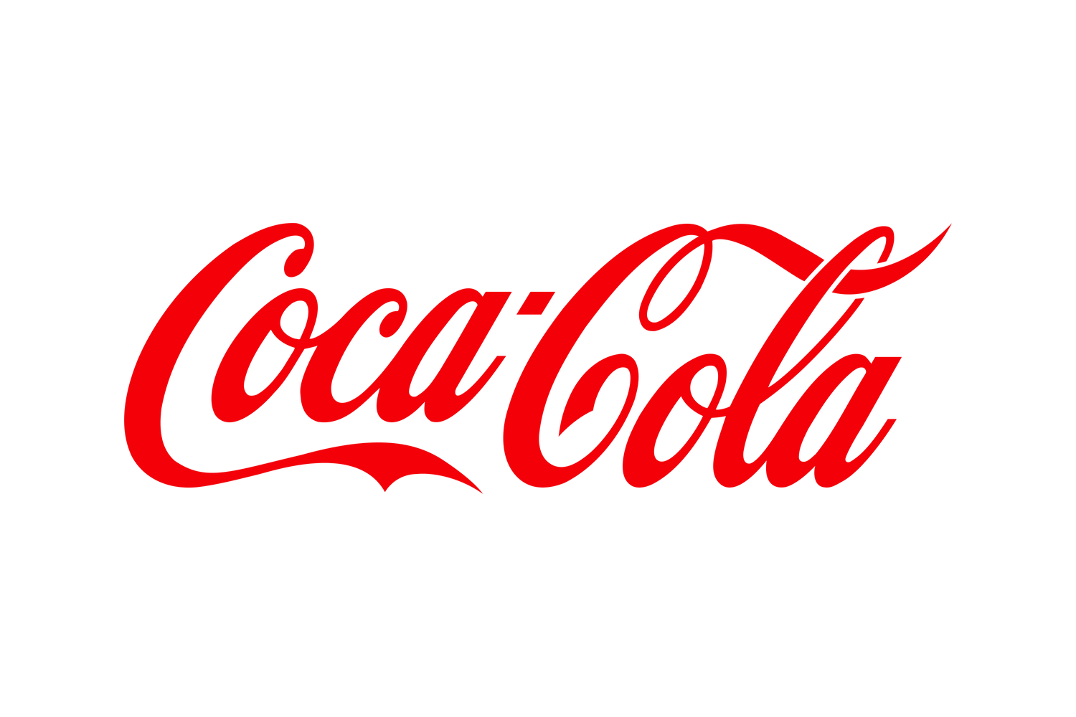
Vai uma bebida aí? Porque não tomar uma boquinha gelada pra refrescar kkk, é impossível você ver essa logo, e não reconhece-la, então obviamente é uma logo muito boa e fácil de se reconhecer.

Slide 5
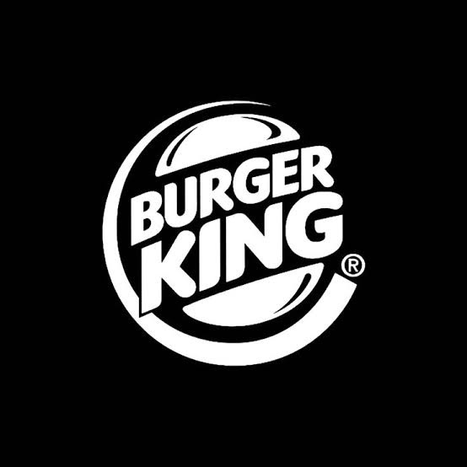
Da mesma forma que o MC'donalds, o burguer king seu maior rival, é muito famoso também é claro kkk só de pensar em ver essa logo, já deu vontade de comer um mega staker atômico 3.0
alem de ter também um design simples, é bem conhecido também.

Slide 6
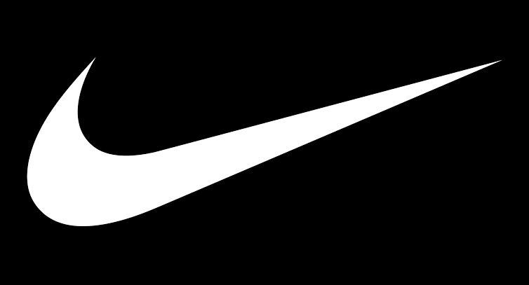
Parece um confere não é? sim! é mesmo, de que concerteza é a melhor marca de tenis e roupas do mundo (na nossa humilde opinião) além de ser reconhecida facilmente, quem não iria querer um Nike né não? kkk

Slide 7


Só de nós olharmos, com certeza você pensou o que eu pensei. Essa logo simplismente horrível para a marca. Acaba trazendo uma má influencia para a empresa...

Slide 8
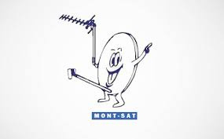
Essa logo tinha tudo para ser simples e objetiva... mas, porque tinham que colocar a antena justamente ali?? simplismente, pessíma noção.

Slide 9

Não era para ser uma clinica dentária? o que você acha que os clientes vão achar, quando verem essa logo... vão simplismente embora, porque eles estão lá para cuidar de seus dentes... não de outras coisas...

Slide 10
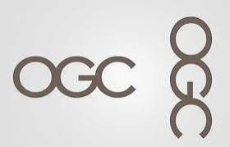
Quando você vê... você não desvê... na hora que fizeram essa logo, tinha tudo para dar certo, mas é nos pequenos detalhes que... podem acabar estragando tudo...

Slide 11
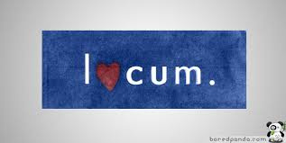
Eu simplismente, não tenho nem o que dizer sobre isso... simplismente sem noção, e completamente desnecessário.

Slide 12

FEITO POR...
IGOR NERY
BRENNO DE LIMA

